Slide 1
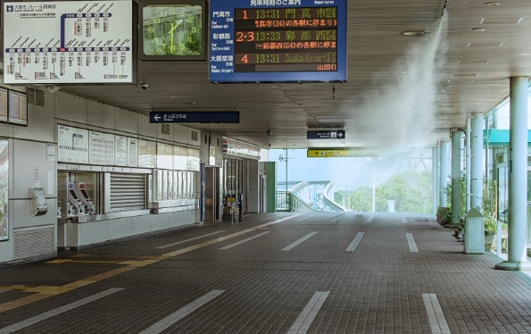
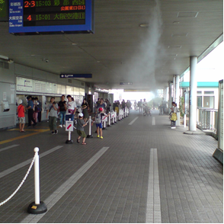
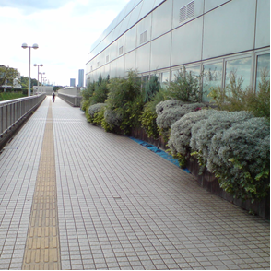
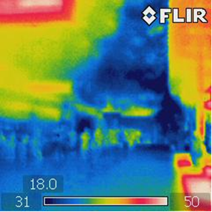
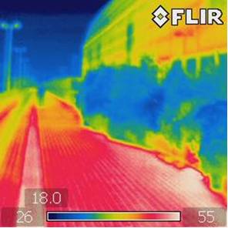
○大阪モノレール万博記念公園駅（令和元年度）
日除け
(既設)
日射を遮ることにより、路面・壁面の温度上昇を抑制します。
ミスト
発生器
長さ約50mにわたり噴霧される微細ミストが蒸発する際、周囲の空気から気化熱を奪い気温を下げます。
建築物
緑化 （既設）
植物の蒸散作用で、通路の表面温度が低下するため、赤外放射が低減します。
吹田市千里万博公園地内
大阪モノレール万博記念公園駅改札出口付近
効果
←サーモカメラで見ると、既設の日除けが熱を抑えていることに加え、ミスト発生器や建築物緑化により涼しい空間が創出されていることがわかります。
▲クールスポット
▲クールスポット隣接地点

